Slide 1
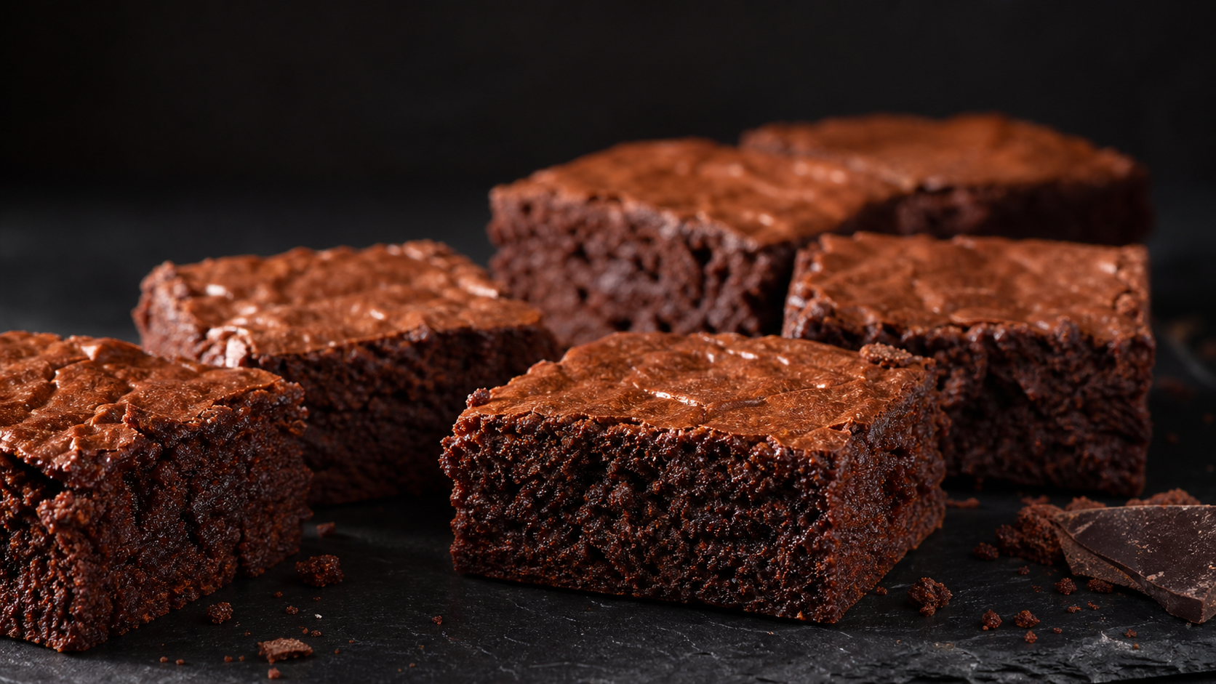
КУЛИНАРНЫЙ ГИД
Самый вкусный
брауни
Пошаговый рецепт с секретами идеальной fudgy-текстуры
8 слайдов · рецепт с фото

Slide 2
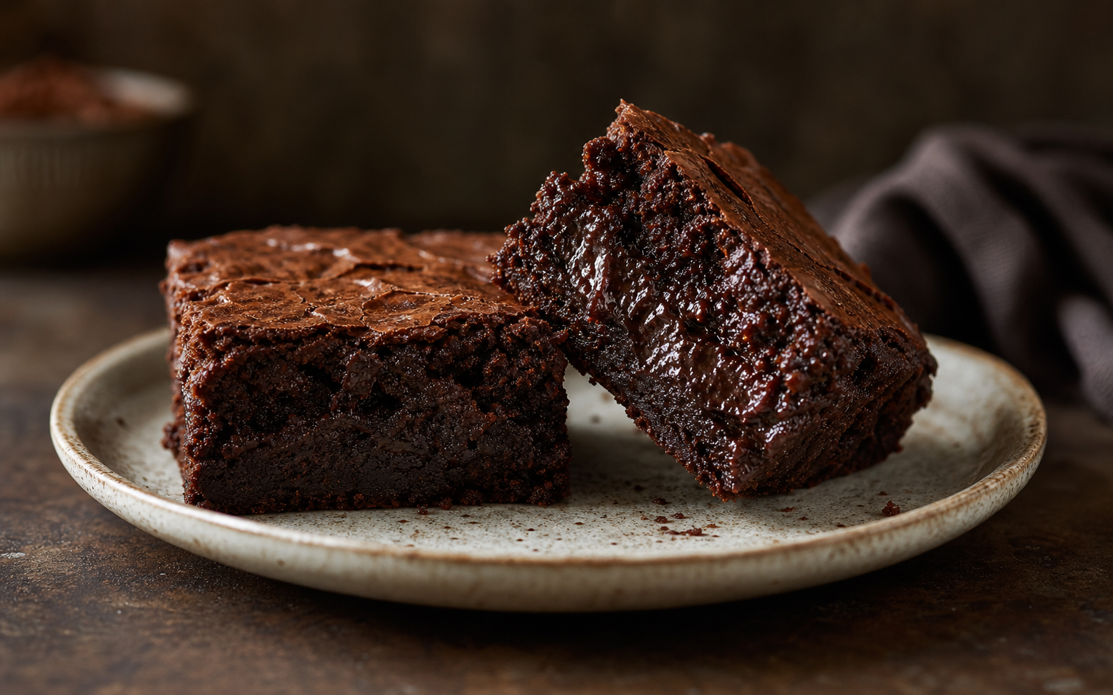
ОСНОВЫ
Что такое настоящий брауни
Fudgy-текстура — плотная, тягучая, влажная внутри
Не кекс и не бисквит: минимум муки, без соды и разрыхлителя
Глянцевая потрескавшаяся корочка сверху
Чем меньше муки — тем более плотный и шоколадный результат
Главный критерий готовности: слегка влажная серединка
Самый вкусный брауни
02

Slide 3
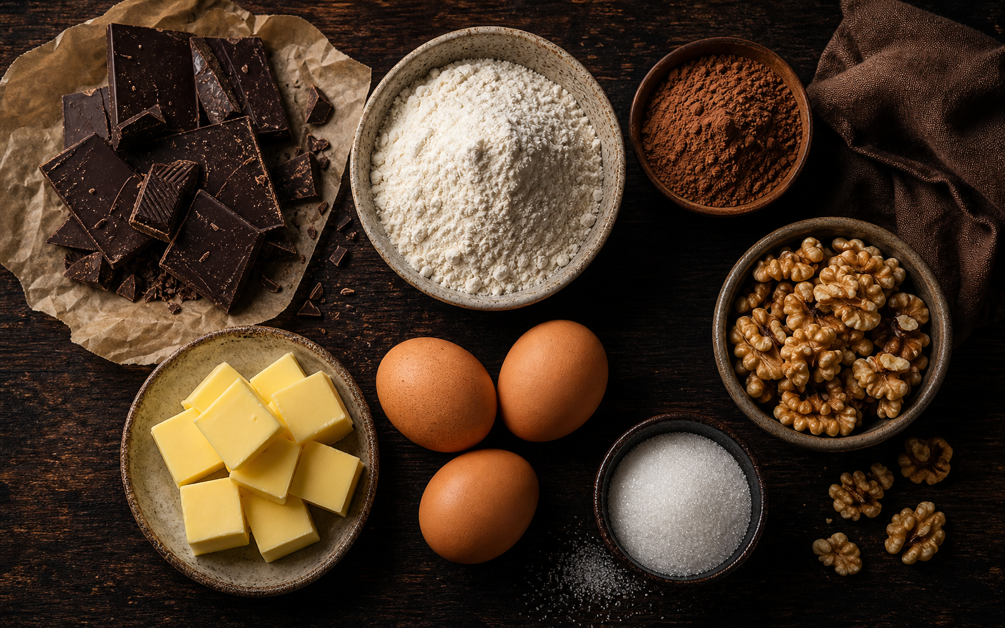
РЕЦЕПТ
Ингредиенты
180 г
Какао алкализованное
Тёмный шоколад 60–70%
25 г
150 г
Соль
Сливочное масло 82,5%
½ ч.л.
200 г
Ванильный экстракт
Сахар (белый + коричневый)
1 ч.л.
3 шт
Орехи (опц.)
Яйца
80 г
90 г
Эспрессо (опц.)
Мука
1 ч.л.
Самый вкусный брауни
03

Slide 4
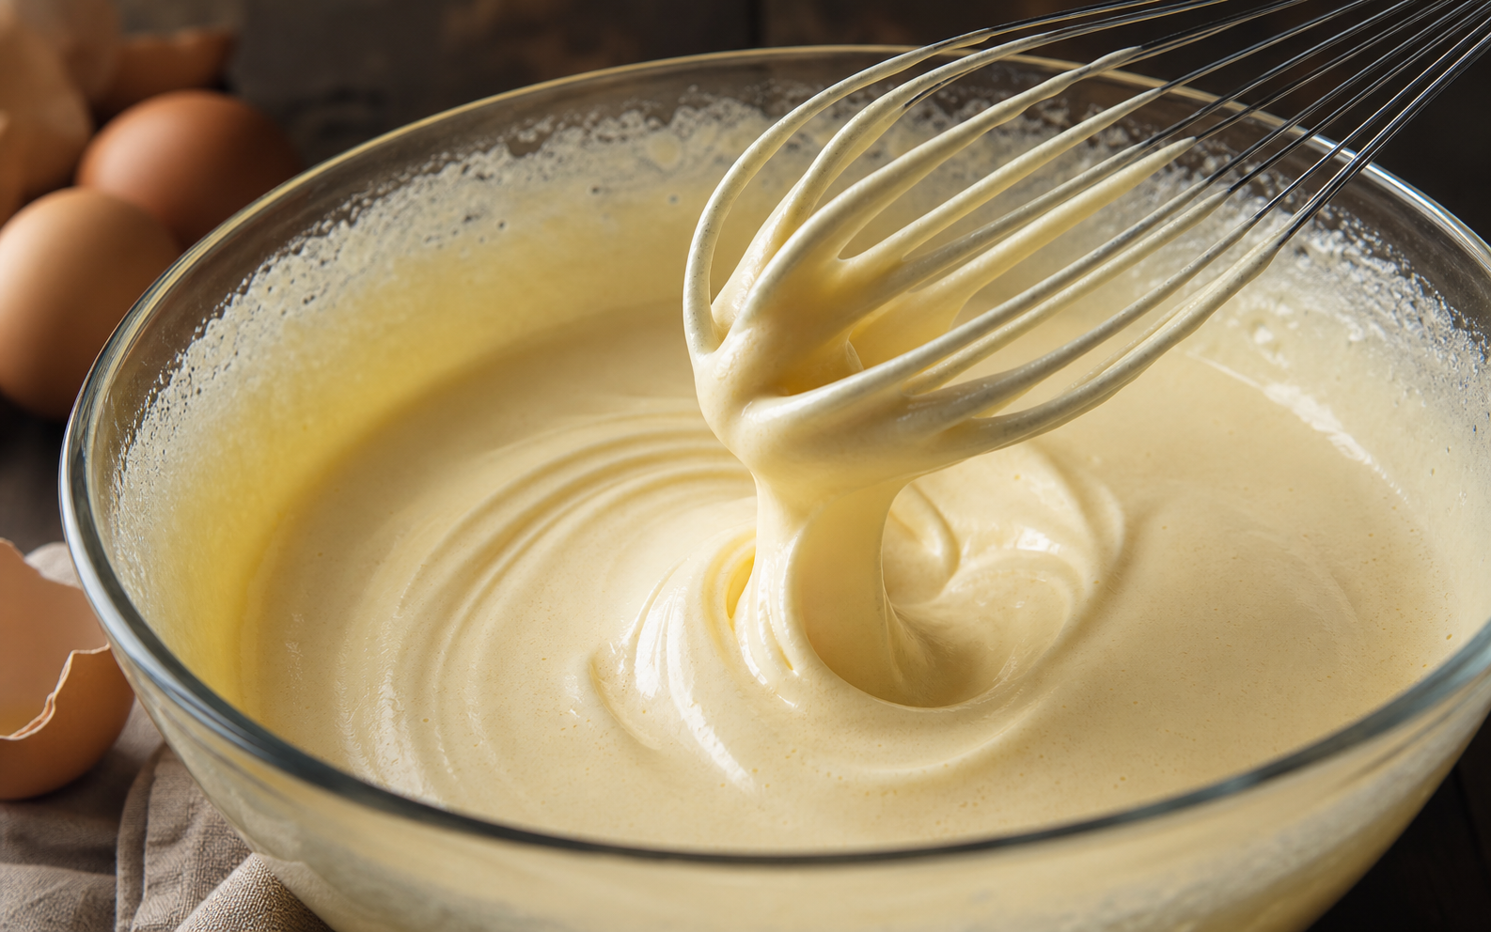
ТЕХНИКА
Секреты идеальной текстуры
01
Комнатная температура
Все продукты заранее достаньте из холодильника — яйца и масло должны быть тёплыми.
02
Взбивать до пышных лент
Яйца с сахаром взбивать до светлой пышной массы — это даёт глянцевую корочку.
03
Не перемешивать после муки
Вмешайте муку лопаткой и остановитесь — излишек глютена сделает текстуру резиновой.
04
Водяная баня без кипения
Растапливайте шоколад с маслом на бане, не допуская закипания — иначе текстура расслоится.
Самый вкусный брауни
04

Slide 5
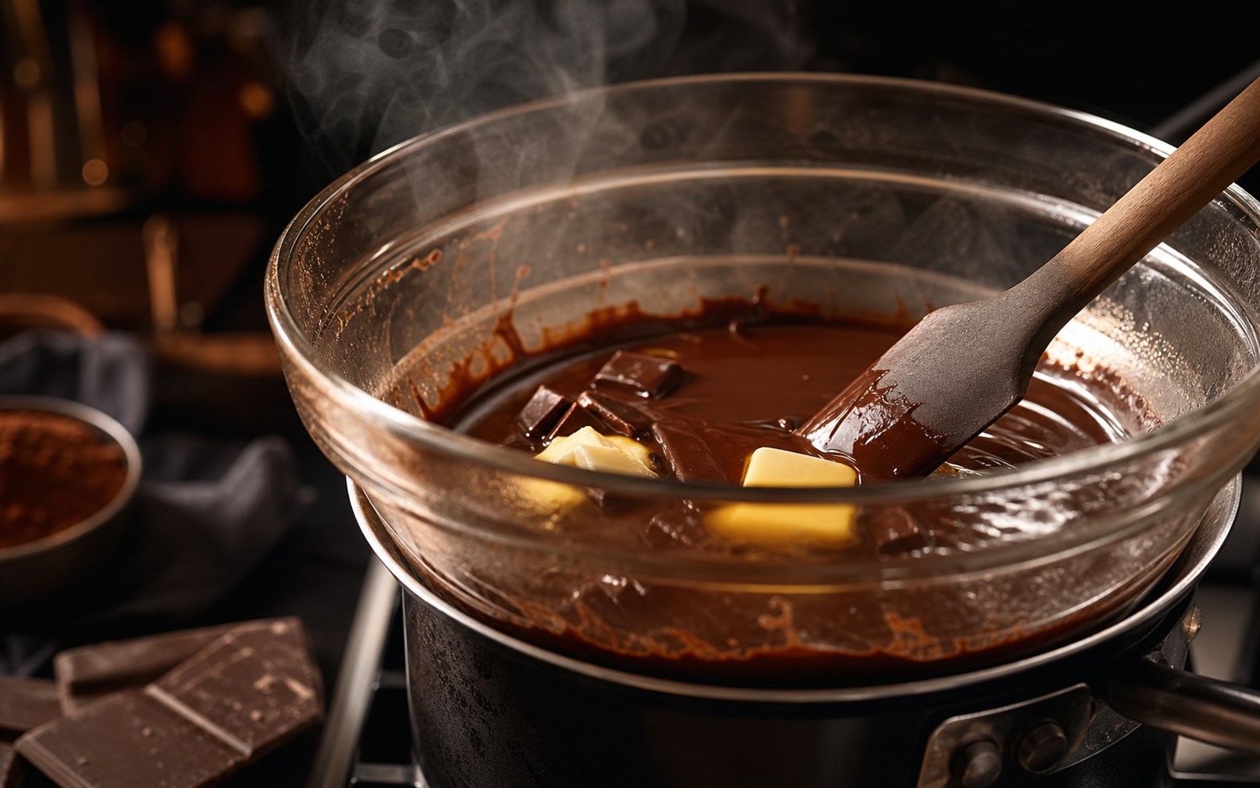
ПРИГОТОВЛЕНИЕ
Готовим: шаги 1–3
1
Подготовка
Разогрейте духовку до 180 °C. Форму 20–23 см застелите пергаментом с запасом по краям для лёгкого извлечения.
2
Шоколадная основа
Растопите шоколад с маслом на водяной бане, помешивая. Снимите с огня и дайте остыть до тёплого состояния.
3
Яичная смесь
Взбейте яйца с сахаром, солью и ванилью до светлой пышной массы, стекающей широкими лентами (около 3–5 минут).
Самый вкусный брауни
05

Slide 6
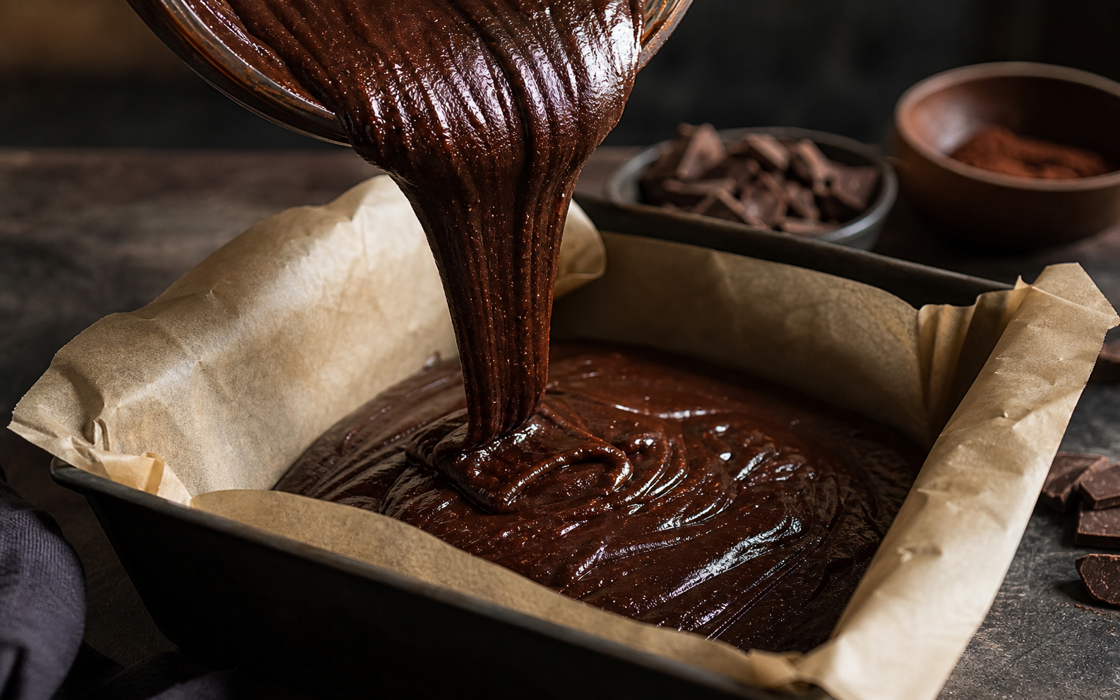
ПРИГОТОВЛЕНИЕ
Готовим: шаги 4–5
4
Замес теста
Соедините шоколадную основу с яичной смесью. Просейте муку с какао и вмешайте лопаткой — аккуратно, до объединения. Добавьте орехи.
5
Выпекание 20–30 минут
Вылейте тесто в форму. Проверяйте зубочисткой: влажные крошки = готово, сухая чистая = пересушено.
Лучше недопечь, чем пересушить!
Тесто готово к выпечке
Центр должен слегка пружинить при нажатии.
Самый вкусный брауни
06

Slide 7
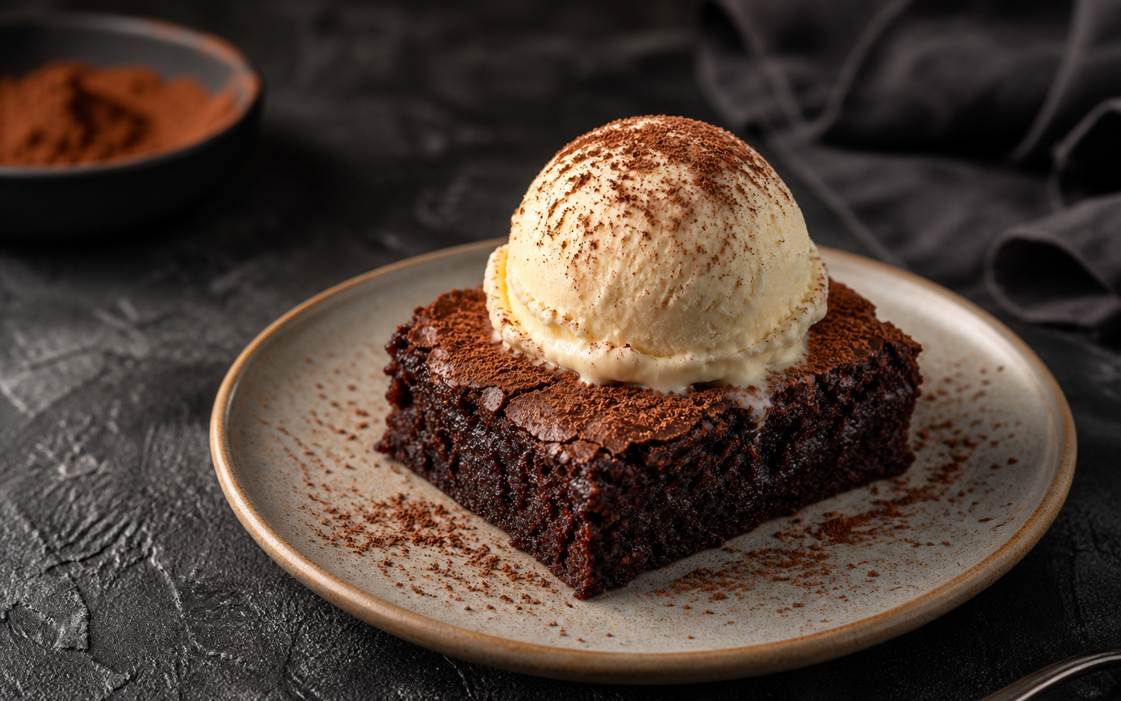
ФИНАЛ
Подача и хранение
Остывание
Остудите в форме 10–15 минут, затем перенесите на решётку.
Нарезка
Нарезайте после полного остывания. Совет: морозильник 20 минут + горячий нож.
Подача
Ванильное мороженое, взбитые сливки или щепотка морской соли.
Хранение
В герметичном контейнере при комнатной температуре до 4 дней.
Самый вкусный брауни
07

Slide 8
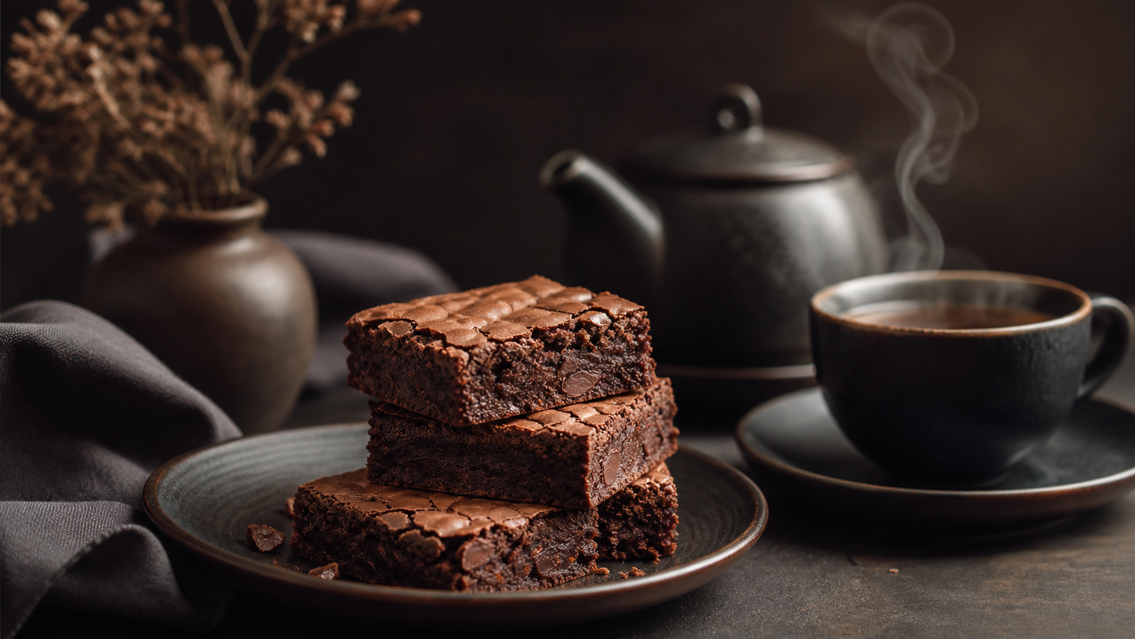
Готово!
Приятного чаепития
Главное правило: лучше недопечь, чем пересушить.
Тёплый брауни — мягкий, как бисквит. Охлаждённый — тягучий и плотный.

